Slide 1
Programación orientada a objetos
Capítulo 1

Slide 2
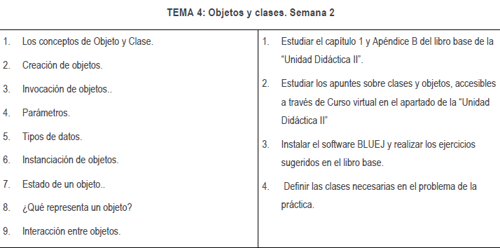

Slide 3
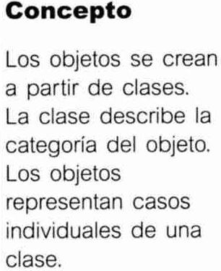
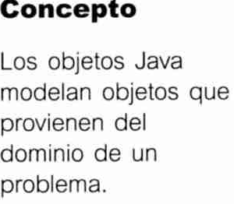
1.1 Objetos y clases
La clase es la abstracción de una categoría de objeto

Slide 4
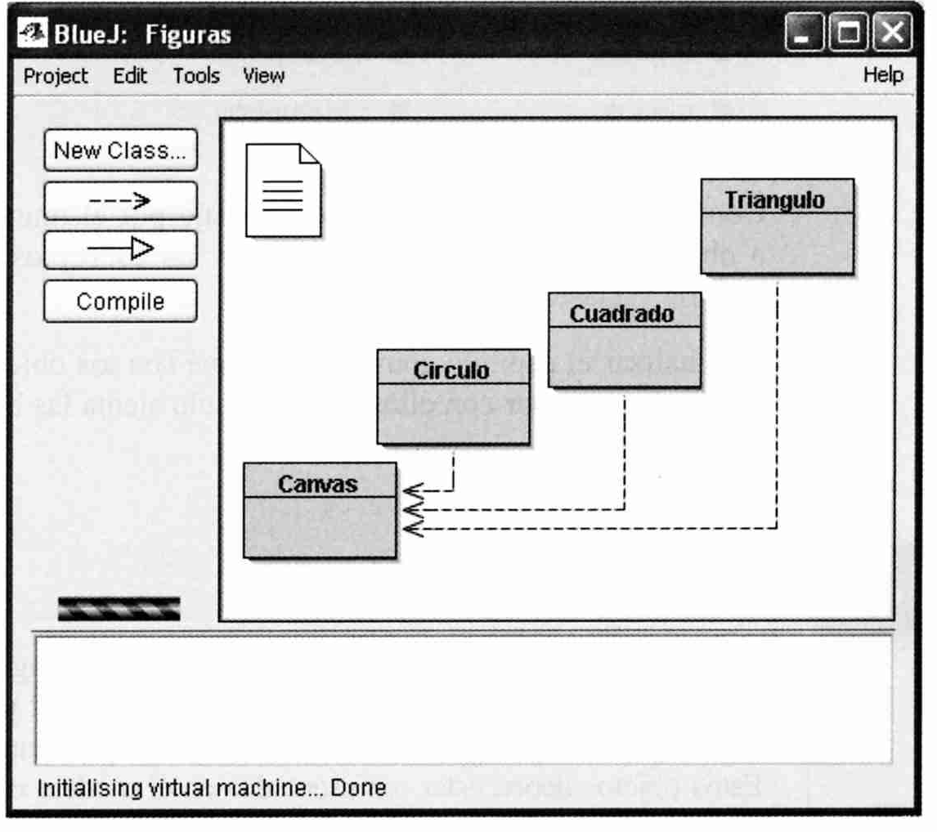
1.2 Crear Objeto
Ejemplo: shapes

Slide 5
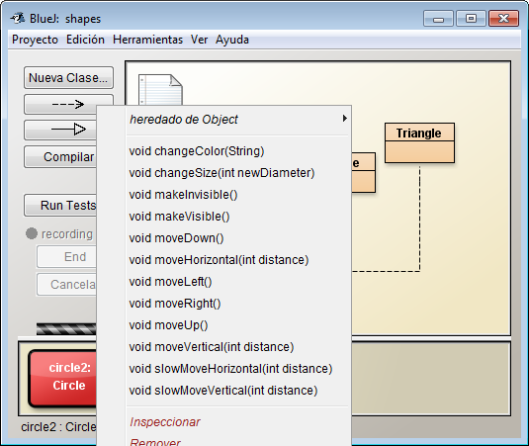
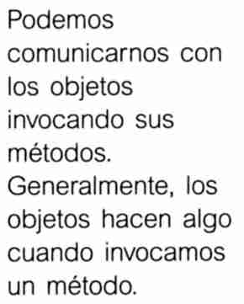
1.3 Invocar un método

Slide 6
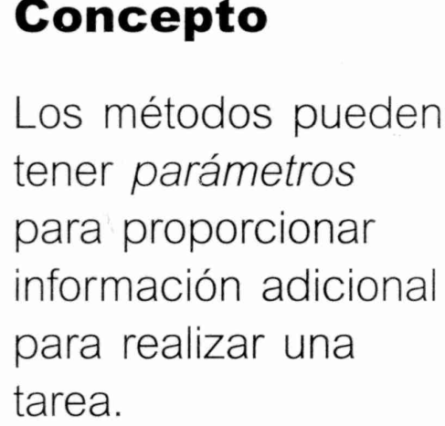
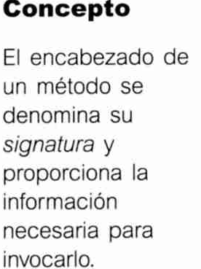
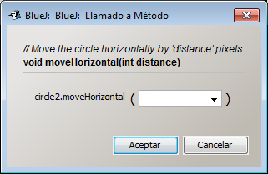
1.4 Parámetros
signatura
signatura

Slide 7
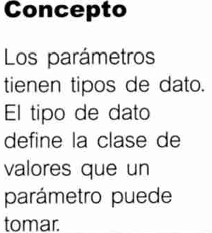
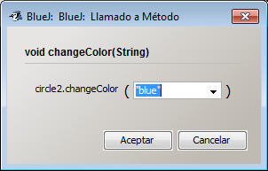
1.5 Tipos de datos
String “entre comillas dobles”

Slide 8
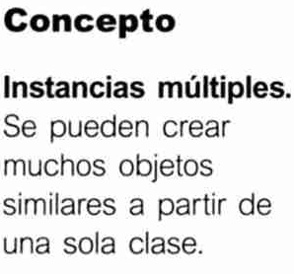
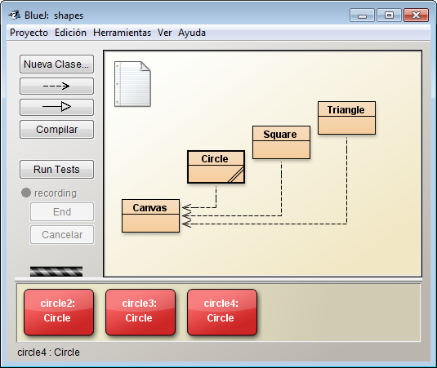
1.6 Instancias múltiples
Cada instancia puede tener “valores” distintos en sus atributos

Slide 9
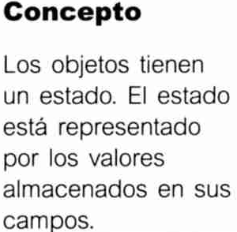
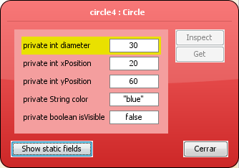
1.7 Estado
Java se refiere a los atributos de los objetos como campos (fields)

Slide 10
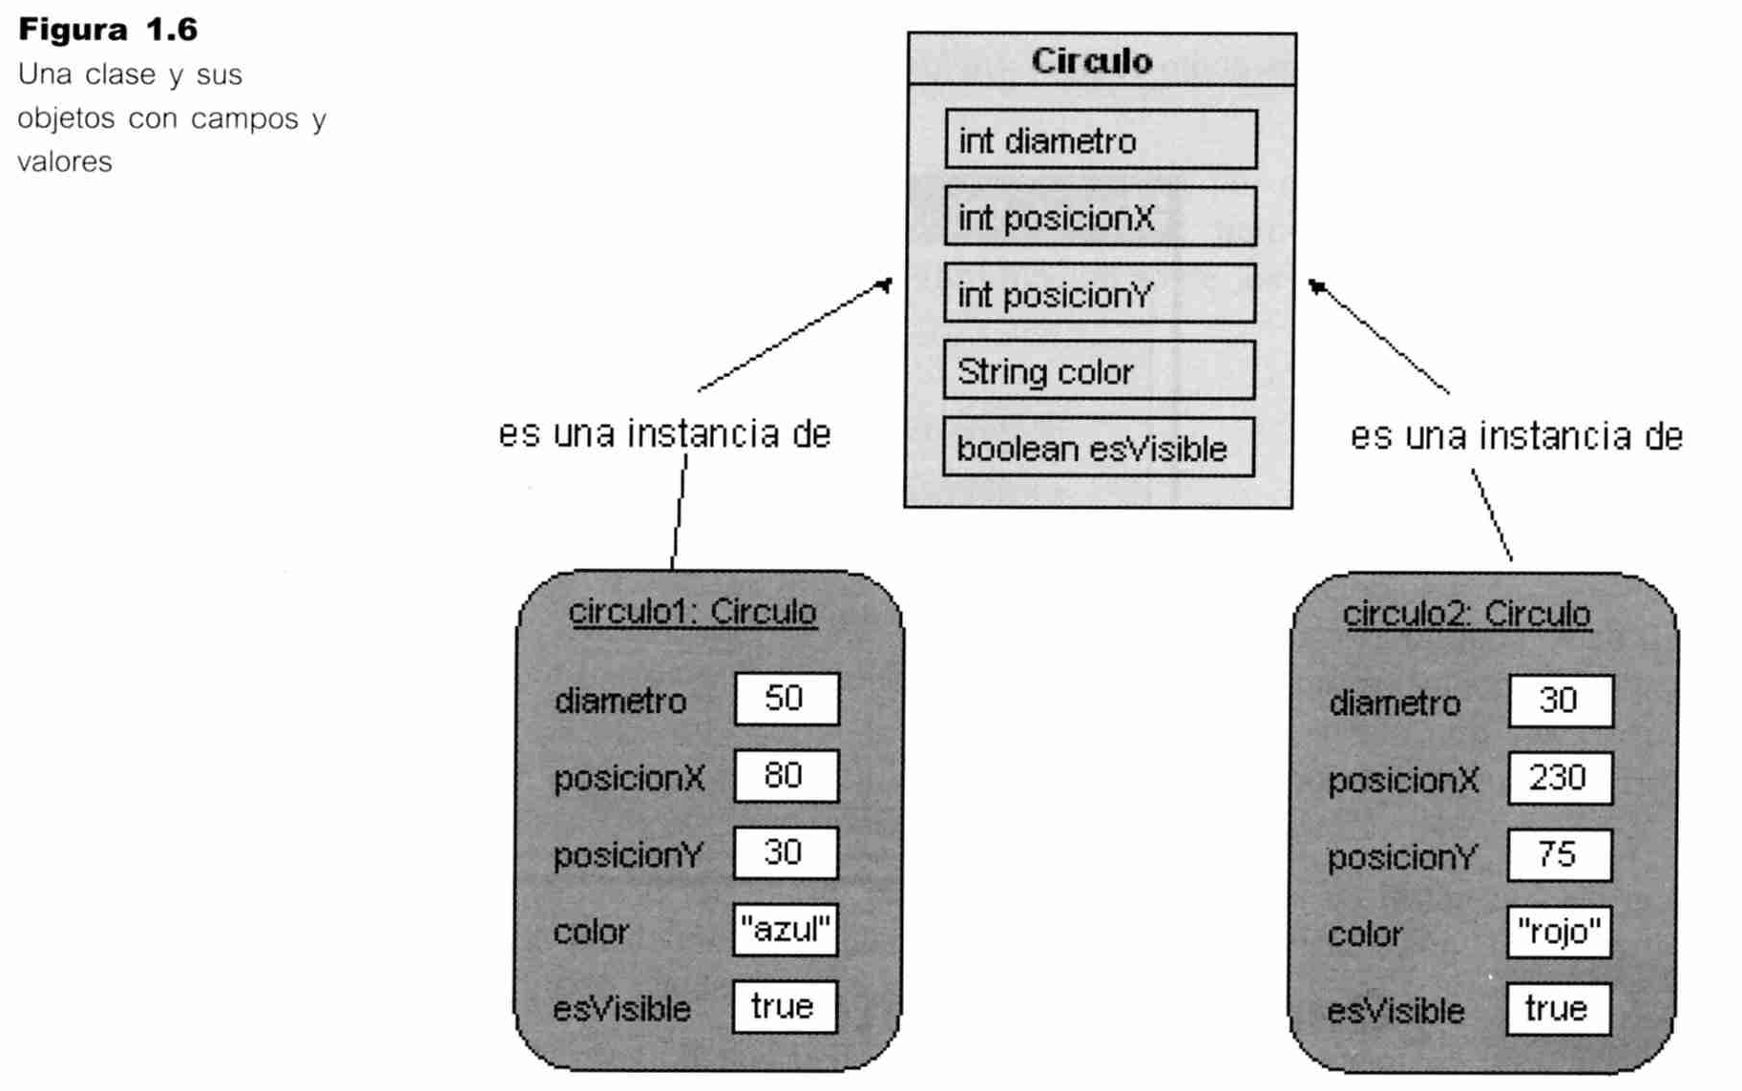
1.8 ¿Qué es un Objeto?

Slide 11
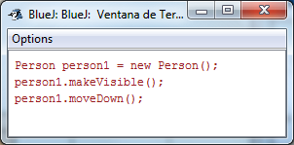
1.9 Código Java
VENTANA DE TERMINAL
USANDO EL EJEMPLO figures
Menú ver→ mostrar terminal
En opciones de la ventana del terminal: registrar llamadas a métodos

Slide 12
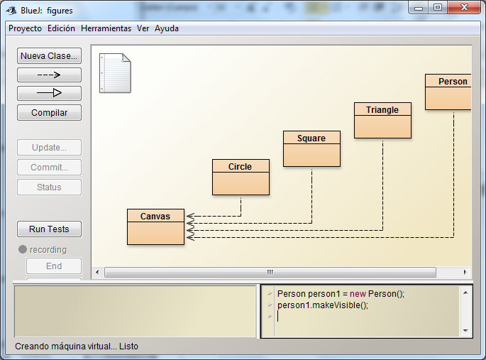
Bloque de código
Para escribir código directamente
Menú ver → Show Code Pac

Slide 13
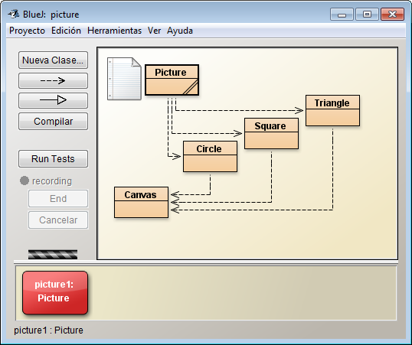
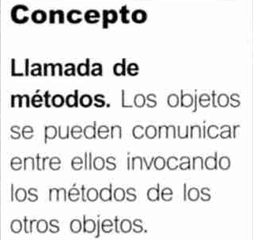
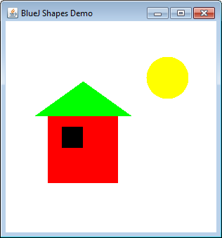
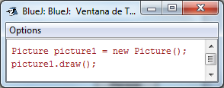
1.10 Interacción entre objetos

Slide 14
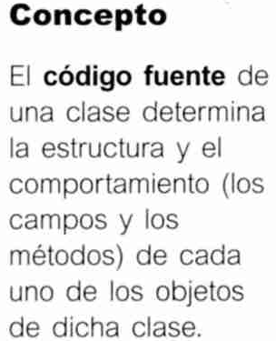
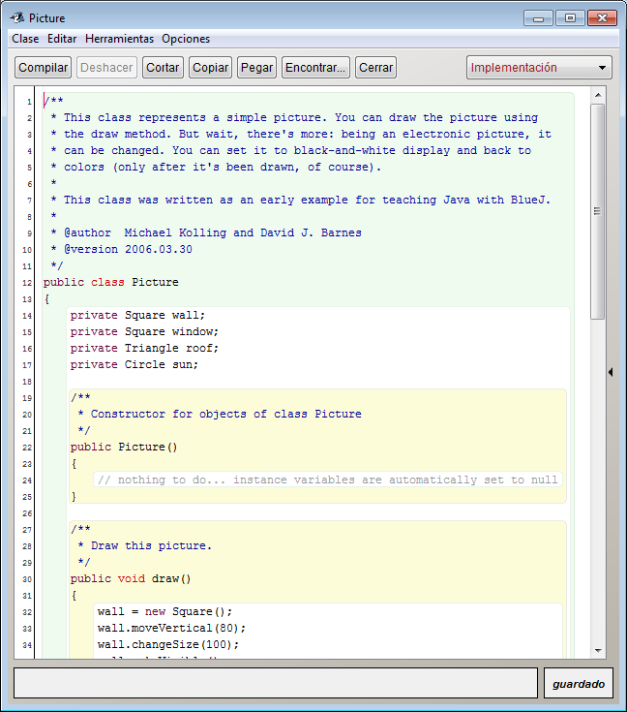
1.11 Código Fuente

Slide 15
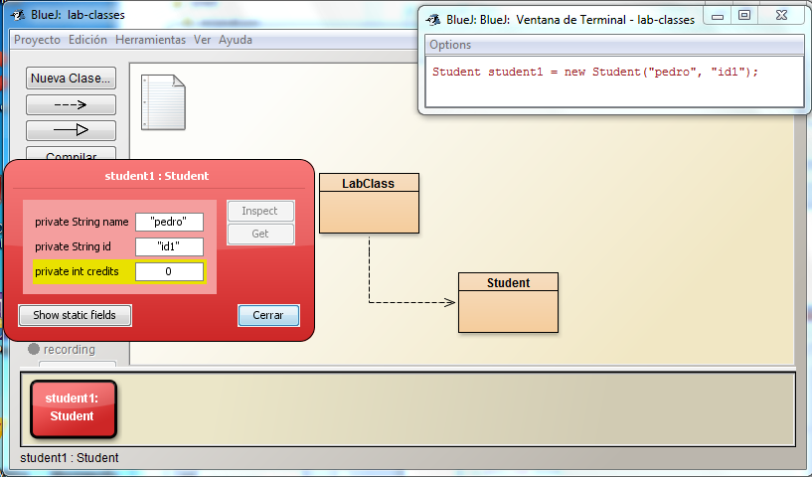
1.12 Otro Ejemplo (lab-classes)
Crear un objeto de la clase student
Los parámetros string hay que introducirlo entre comillas

Slide 16
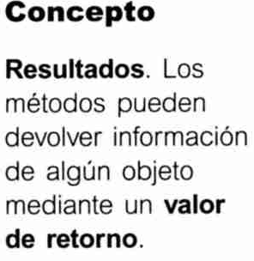
1.13 Valores de retorno

Slide 17
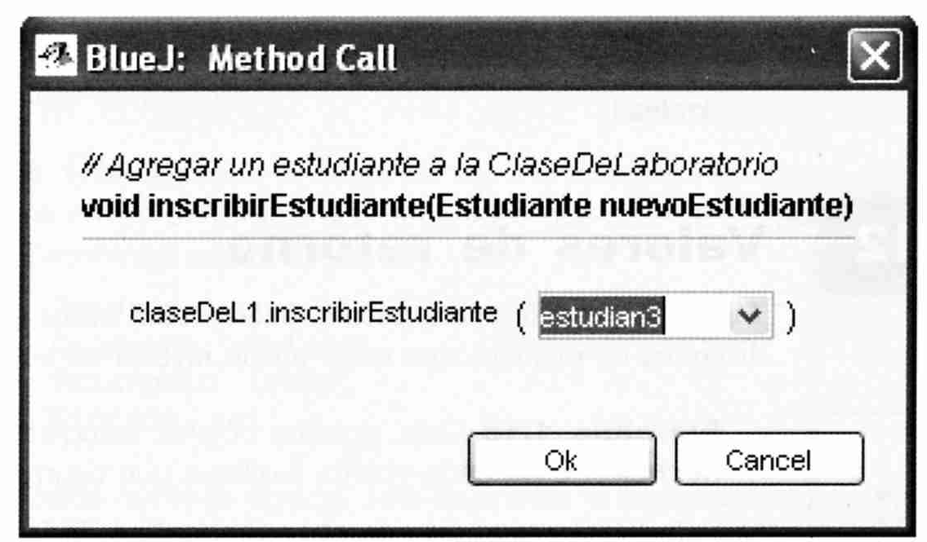
1.14 Objetos como parámetros

Slide 18
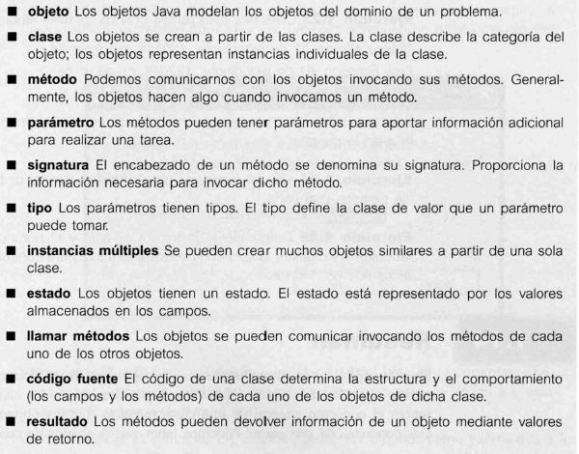
Resumen de conceptos
http://www.fdi.ucm.es/profesor/jpavon/poo/

Slide 19
Java
Compilador: javac
Interprete: java
Plataforma de ejecución: JRE (Java Runtime Environment):
Incluye JVM
Plataforma de desarrollo: Java SDK (Java Software Development Kit):
Incluye Compilador, etc.
Incluye JRE

Slide 20
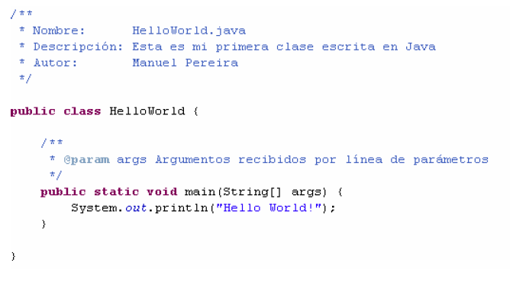

Slide 21
